Slide 1
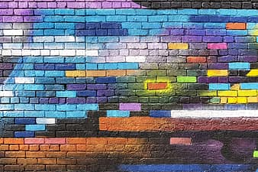

Beatboxing
ή αλλιώς...αυτή η μαγική φωνή μας…!

Slide 2

Στο σημερινό μάθημα θα μιλήσουμε για μία τεχνική στη μουσική που ξέρω ότι θα σας ενδιαφέρει όλους. Το σημερινό μάθημα, λοιπόν, αφορά το beatboxing! Εξάλλου γνωρίζω από τα μαθήματά μας ότι αρκετοί είστε εξαιρετικοί beatboxers!
Beatboxing. H τεχνική με την οποία ο άνθρωπος μιμείται τους ήχους των κρουστών κατά κύριο λόγο, αλλά όχι μόνο. Μπορεί να μιμείται ήχους άλλων μουσικών οργάνων κ.α. Η τεχνική αυτή αρχικά ήταν συνδεδεμένη με τη Hip Hop κουλτούρα αλλά πλέον χρησιμοποιείται και σε άλλα είδη μουσικής.

Slide 3


Πάμε να σας παρουσιάσω έναν από τους καλύτερους beatboxers! Απολαύστε τον Joseph Poolpo...

Slide 4

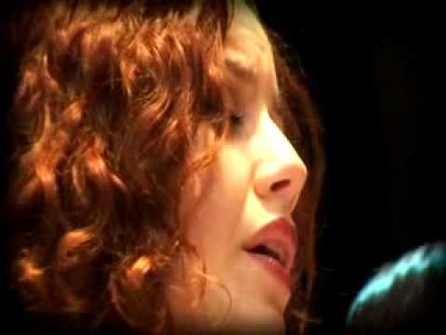
Αν σας άρεσε ο Joseph, εδώ θα δείτε και θα ακούσετε δύο ελληνικά σχήματα. Σανάδες και Word of Mouth!

Slide 5
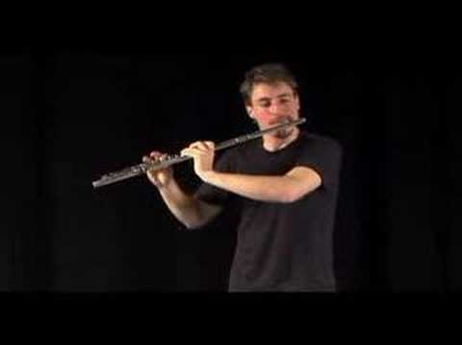

Αν πιστεύετε ότι το beatboxing είναι δύσκολο πάμε να σας γνωρίσω τώρα έναν εκπληκτικό μουσικό! Αγαπητά μου παιδιά...εδώ ο Greg Pattillo, ένας από τους αγαπημένους μου μουσικούς!

Slide 6
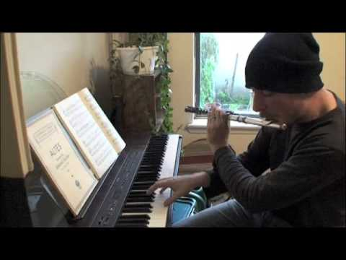
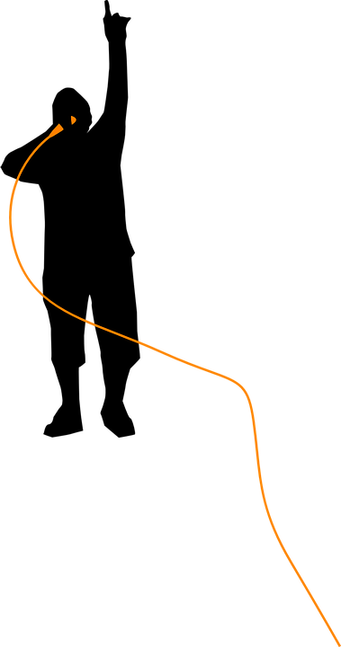
Και αν ο συνδυασμός του beatboxing με το φλάουτο φαίνεται απαιτητικός δείτε και το επόμενο βίντεο όπου ο Greg συνδυάζει το φλάουτο με beatboxing KAI πιάνο!

Slide 7
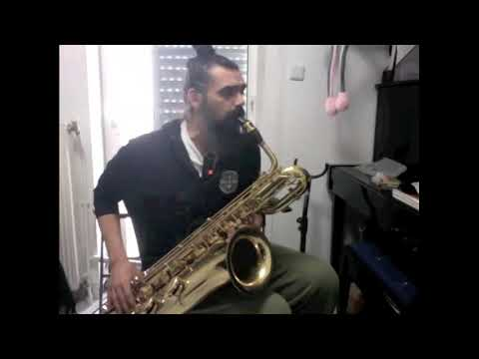

Εντυπωσιαστήκατε;
Χμμμμ...τι θα λέγατε για το συνδυασμό βαρύτονου σαξόφωνου και beatboxing; Απολαύστε τον Νίκο Δημηνάκη!

Slide 8
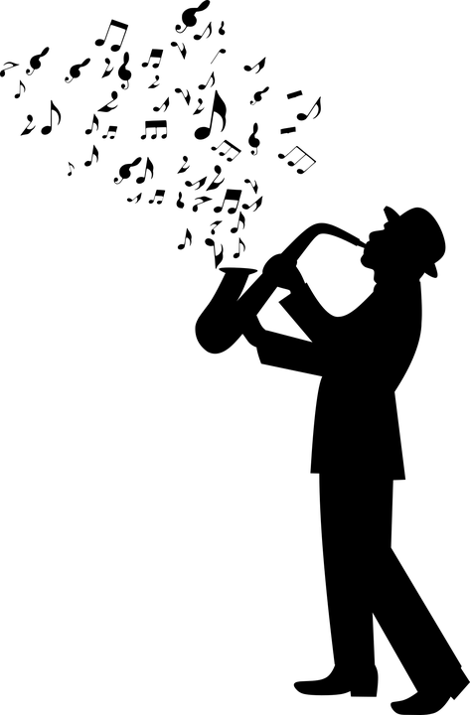
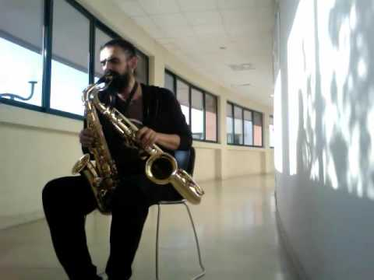
Και εδώ με δύο, ναι σωστά διαβάσατε δύο σαξόφωνα (άλτο και τενόρο) ΚΑΙ beatboxing...

Slide 9
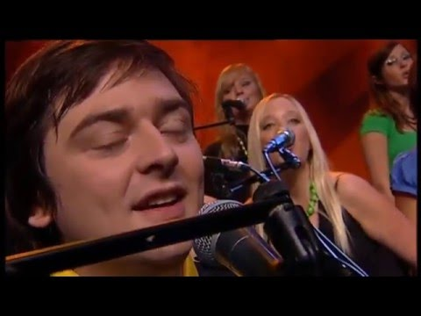
Στη συνέχεια θα δείτε και θα ακούσετε τους Perpetuum Jazzile, μία χορωδία από τη Σλοβενία! Ερμηνεύουν το Africa των Toto, με μοναδική συνοδεία το beatboxing!
Στην αρχή του βίντεο θα δείτε και πως μπορεί κάποιος με ήχους που παράγει το σώμα να μιμηθεί τον ήχο της βροχής!

Slide 10
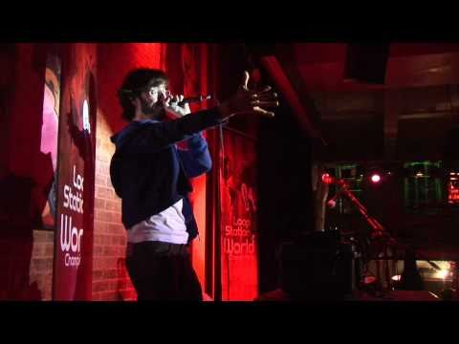
Beatboxing + loop station To loop station είναι ένα μηχάνημα ηχογράφησης σύντομων φράσεων που παίζονται κατ’επανάληψη (ostinato).
Δείτε τι μπορεί να κάνει, λοιπόν, ο παγκόσμιος πρωταθλητής στο Loop Station Shlomo!

Slide 11
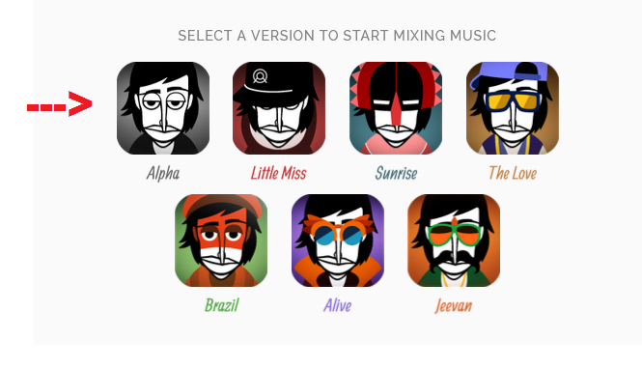
Και τώρα θα σας παρουσιάσω την έκπληξη του σημερινού μας μαθήματος! Η εφαρμογή incredibox! Μεταβείτε παρακαλώ στον παρακάτω υπερσύνδεσμο!
https://www.incredibox.com/
Επιλέγετε κάτω αριστερά Try Web Version
Θα εμφανιστούν 7 κουτάκια με ανθρωπάκια, επτά διαφορετικά στυλ. Επιλέγετε τα δωρεάν που είναι τα τέσσερα της πρώτης σειράς που βλέπετε σημειωμένα με το κόκκινο βελάκι στην εικόνα.
..

Slide 12
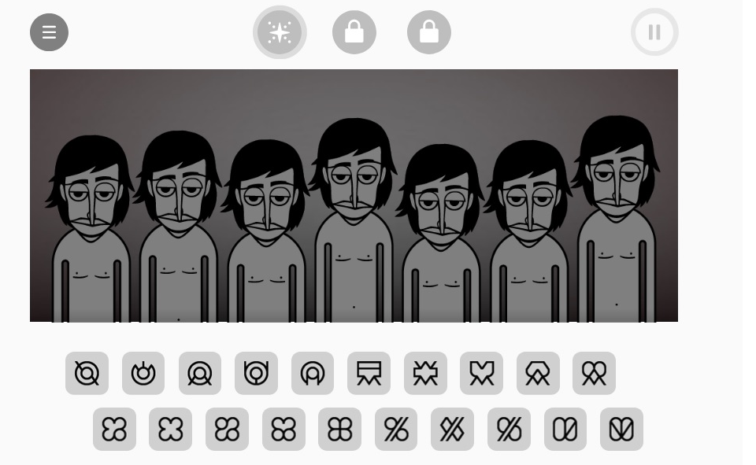
Στη συνέχεια επιλέγετε τους ήχους από τα κουτάκια που μπορείτε να σύρετε πάνω σε κάποιο ανθρωπάκι. Όταν φορτώσει θα ακούσετε τον ήχο. Τα κουτάκια αντιστοιχούν σε beats, effects, μελωδίες και φωνές! Μπορείτε να κάνετε όποιους συνδυασμούς θέλετε.
Από τις γραμμούλες πάνω αριστερά μπορείτε να δείτε κι άλλες επιλογές. Μπορείτε να πατήσετε το Reset και να ξεκινήσετε από την αρχή, ή το Auto και να παίξει η εφαρμογή ένα demo, ή το Rec και να ηχογραφήσει αυτό που δημιουργήσατε!
Ε
..

Slide 13

Και τώρα ήρθε η σειρά σας !
Μπορείτε να μιμηθείτε και εσείς τους ήχους των beatboxers; Θα χαρώ πολύ αν ηχογραφήσετε τους εαυτούς σας και μου στείλετε κάποια ηχογράφηση!
..
Ευγενία Μητρουλιά
Μάιος 2020

